Slide 1


Proyecta tu viaje. Ahorra con Coti.
Te decimos cuánto necesitas ahorrar para el viaje que quieres — y te acompañamos hasta que llegues.
Workshop de Claude Code · Wizeline · Agosto 2026
Notes:
Buenas tardes. Coti te dice cuánto necesitas ahorrar para el viaje que quieres, y te acompaña hasta que llegues. Cinco minutos.

Slide 2

EL PROBLEMA
“Conocer el mundo no es para mí. No a esta edad, no con lo que gano.”
Nadie le ha puesto un número al viaje que quiere. Sin número no hay meta, y sin meta no hay ahorro.
No competimos contra un buscador de vuelos. Competimos contra una creencia.
Notes:
El problema no es que la gente no quiera viajar: es que nadie le pone un número. Sin número no hay meta, y sin meta el viaje se queda en fantasía. Contra eso competimos.

Slide 3
QUÉ ES COTI
Una cuenta clara del viaje que quieres, y alguien que te acompaña
01
02
03
Proyecta
Planea
Acompaña
Un rango creíble de lo que cuesta ese viaje con tus fechas, tus días y tu gente.
Cuánto guardar por semana, mes o trimestre para llegar a tiempo.
La cajita de ahorro se llena, celebra tus hitos y te recuerda volver.
PRINCIPIO RECTOR
Coti proyecta, no reserva: no busca vuelos, no cotiza hoteles, no procesa pagos.
Notes:
Coti proyecta, no reserva. No busca vuelos, no cotiza hoteles, no procesa pagos. Y por eso el rango estimado es suficiente: la meta es que la persona se mueva, no que compare precios.

Slide 4
FLUJO DEL USUARIO
Cuatro momentos, de la idea al hábito
1
2
3
4
Definir el viaje
Quiz de estilo
Ver la proyección
Abrir la cajita
Destino, fechas, días de estancia y cuántas personas van.
Atracciones marcadas como must go o would be nice.
El rango mínimo y máximo del costo total, con sus supuestos.
Plan de ahorro, monto inicial, recordatorios y seguimiento.
Valor antes que datos: el rango se ve antes de pedir información financiera.
Notes:
Cuatro momentos. Lo importante: el valor llega antes que los datos. El rango aparece en el paso tres, antes de pedir información financiera.

Slide 5
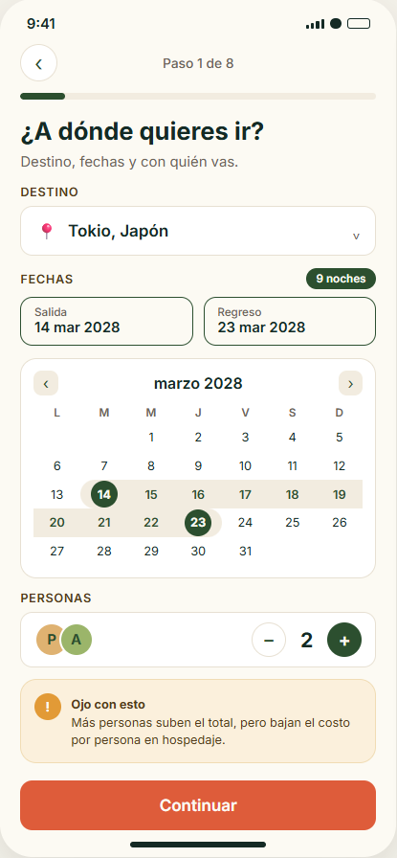
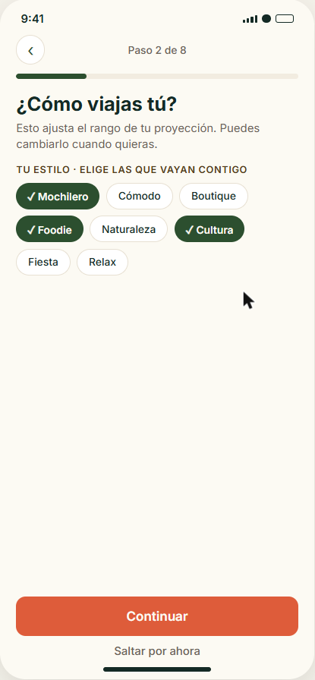
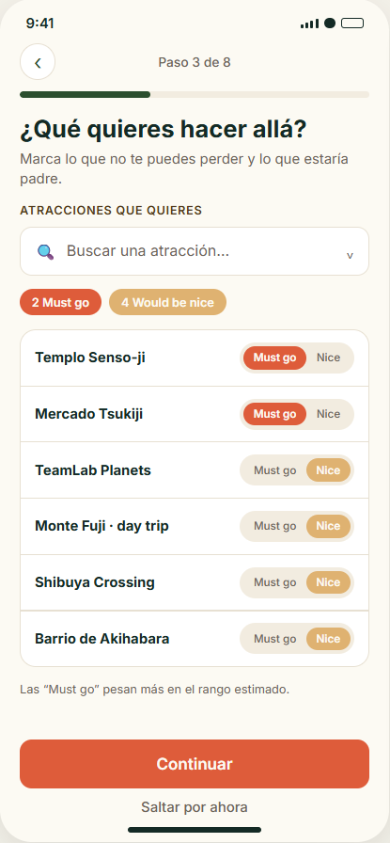
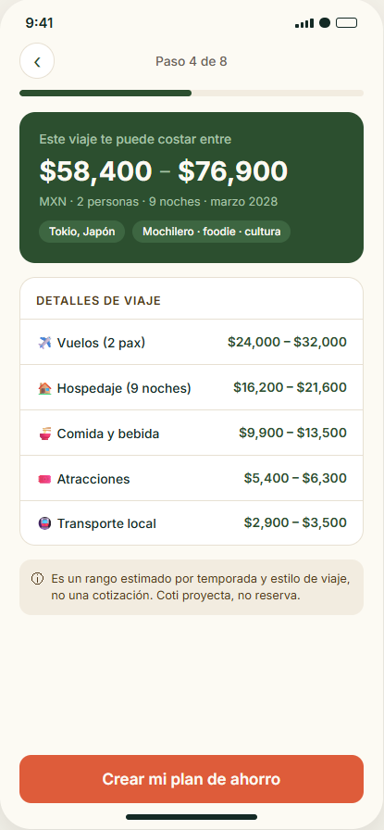
Así se ve Coti
1 DE 2 · DEFINIR Y PROYECTAR
Definir el viaje
Quiz de estilo
Atracciones
La proyección
Notes:
Así se ve Coti de principio a fin. Destino y fechas, tu estilo de viaje, tus atracciones must go, y la proyección con su rango.

Slide 6
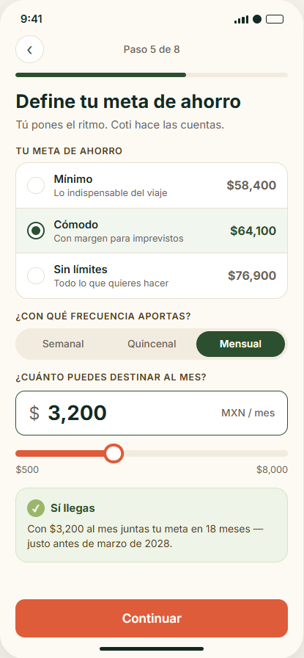
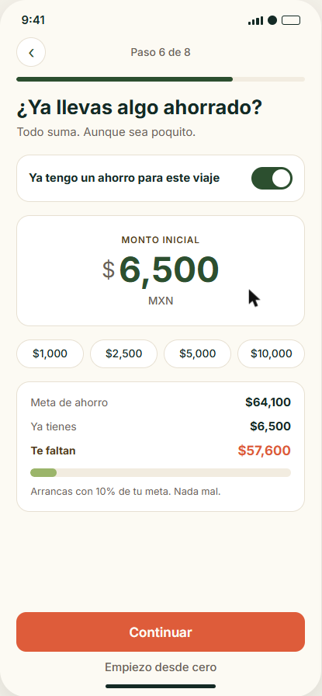
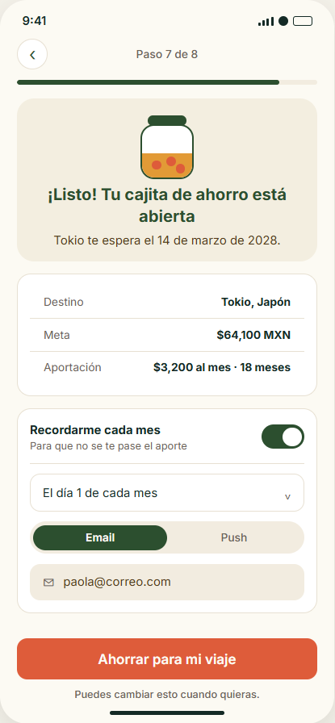
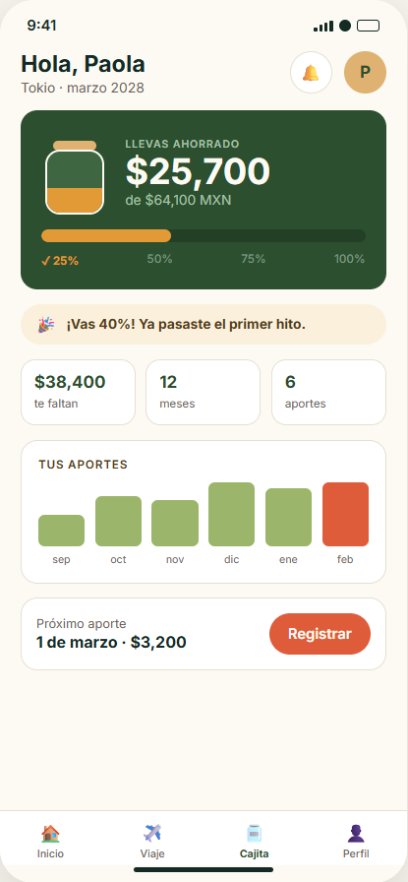
Así se ve Coti
2 DE 2 · AHORRAR Y LLEGAR
Plan de ahorro
Punto de partida
Activar el ahorro
La cajita de ahorro
Notes:
La segunda mitad: definir el plan de ahorro, el punto de partida, activar los recordatorios, y la cajita con el seguimiento de progreso.

Slide 7

LA CAJITA DE AHORRO
El seguimiento visual es lo que sostiene el hábito
Avance hacia la meta
50%
25%
50%
75%
Meta
Micro-celebraciones en cada hito, recordatorios por correo y un mensaje de Coti cada vez que registras un depósito.
Notes:
Aquí está el valor emocional del producto. Micro-celebraciones en cada hito y un mensaje de Coti cada vez que registras un depósito. Es lo que sostiene el hábito durante los meses que toma llegar.

Slide 8
MODELO DE NEGOCIO
Tres capas, sin tocar el dinero del usuario
GRATIS
SUSCRIPCIÓN
ALIANZAS
Un viaje, completo
Coti Plus
Recomendar, no vender
Proyección, plan de ahorro, cajita y recordatorios. Suficiente para llegar a un viaje.
Varios viajes a la vez, ajuste por temporada, escenarios comparados y exportar el plan.
Destinos y experiencias de socios, presentados sin reservar ni cobrar dentro de Coti.
Hipótesis de monetización a validar con los primeros usuarios.
Notes:
Tres capas. La gratuita hace que el producto valga la pena por sí solo. La suscripción es para quien planea más de un viaje. Y las alianzas son recomendación, nunca venta: eso protegería el principio rector.

Slide 9
FASES
De un viaje proyectado a muchos acompañados
FASE 1 · AGOSTO 2026
FASE 2
FASE 3
MVP del workshop
Más destinos, más viajes
Ahorro compartido
Web app con proyección por rangos, plan de ahorro, cajita y recordatorios por correo.
Base de rangos ampliada por temporada, varios planes en paralelo y app móvil.
Viajes en grupo con metas compartidas y alianzas con marcas de viaje.
Reservación, checkout y procesamiento de pagos quedan fuera del mapa.
Notes:
Fase 1 es lo que construimos en el workshop: web app, rangos curados, correo. Fase 2 abre destinos y móvil. Fase 3 es ahorro compartido y alianzas. Reservación y pagos no están en el mapa.

Slide 10
EQUIPO
Siete personas, siete oficios
Roberto Ramírez
Alfredo Lozoya
Paola Plascencia
Emiliano
Software Architect
Mobile & Frontend
Product Designer
Ejecutivo comercial
Arquitectura frontend y adopción de IA
React Native y design systems
Design systems y flujos de pago
Regulación financiera y product owner
Ricardo Monroy
Diego
Por confirmar
Scrum Master
Científico de datos
Ingeniera de software
Frontend, móvil, diseño, datos, backend y regulación financiera en una sola mesa.
Automatización inteligente
Supply chain e IA agéntica
Backend de alto rendimiento e IA
Notes:
Siete personas: arquitectura frontend y móvil, diseño de producto y flujos de pago, backend e IA, ciencia de datos, y alguien que vive la regulación financiera en México todos los días.

Slide 11

SÍ SE PUEDE
El mundo sí es para ti.
Nosotros hacemos las cuentas. Tú pones la meta — y Coti te acompaña hasta que llegues.
Gracias · Workshop de Claude Code · Wizeline
Notes:
Coti nace de una idea simple: que conocer el mundo sí es accesible a esta edad, si alguien te ayuda a hacer las cuentas. El mundo sí es para ti. Gracias.

